Slide 1
期末论文研读
软件 2015311965 康荣

Slide 2
概述
本次阅读六篇论文如下：
1.Blanas S, Li Y, Patel J M. Design and evaluation of main memory hash join algorithms for multi-core CPUs[C]//Proceedings of the 2011 ACM SIGMOD International Conference on Management of data. ACM, 2011: 37-48.
2.Kim C, Kaldewey T, Lee V W, et al. Sort vs. hash revisited: Fast join implementation on modern multi-core CPUs[J]. Proceedings of the VLDB Endowment, 2009, 2(2): 1378-1389.
3.Balkesen C, Teubner J, Alonso G, et al. Main-memory hash joins on multi-core CPUs: Tuning to the underlying hardware[C]//Data Engineering (ICDE), 2013 IEEE 29th International Conference on. IEEE, 2013: 362-373.

Slide 3
概述
4.Albutiu M C, Kemper A, Neumann T. Massively parallel sort-merge joins in main memory multi-core database systems[J]. Proceedings of the VLDB Endowment, 2012, 5(10): 1064-1075.
5.Chhugani J, Nguyen A D, Lee V W, et al. Efficient implementation of sorting on multi-core SIMD CPU architecture[J]. Proceedings of the VLDB Endowment, 2008, 1(2): 1313-1324.
6.Mueller R, Teubner J. FPGA: what‘s in it for a database?[C]//Proceedings of the 2009 ACM SIGMOD International Conference on Management of data. ACM, 2009: 999-1004.
其中1、2、3讨论了hash-join算法，3和4讨论了sort-merge join算法，5讨论了高效sorting算法，6讨论了针对硬件编程的技术

Slide 4
论文1
Sort vs. Hash Revisited: Fast Join Implementation on Modern Multi-Core CPUs
本文关注的是哈希连接算法（hash join algorithms）。
多核处理器发展之初为每个核都设计了自己的cache，但现在更倾向于多核之间共享cache区域。
高性能设计的两个极端
1.减少缓存未命中；
2.减少处理器之间的同步代价（锁竞争）。

Slide 5
论文1
本文贡献：
系统的列举了hash join算法的各种变体，并在两个完全不同的架构上进行了评估，研究不同架构会对算法造成多大的影响；
本文展示了一种简单地算法，该算法不分区，简单地构建了共享hash区域，效果要优于其他更复杂的算法。
展现了本文no partition算法如何利用处理器自带的优化来处理数据的倾斜（skew）。

Slide 6
论文1
Hash join算法简介：
hash join分为[partition]，build和probe三部分：
partition部分有blocking和non-blocking两种方法：
blocking：分为两种，p个线程在一片共享区内，利用同步锁同时构建n个partition(Shared partitioning join)；或者p个线程各自独立对自己负责的数据划分为n个partition，然后将n*p个partition合并为n个partition(Independent partitioning join)。
执行两趟遍历，第一遍精确计算出各个partition的结果大小，然后预先分配好空间；第二遍由再实际分配(Radix partitioning join)。
build部分：第i个线程处理R_{i+0∗n} , R_{i+1∗n} , R_{i+2∗n}…分区。
Probe部分：第i个线程处理S_{i+0∗n} , S_{i+1∗n} , S_{i+2∗n}…分区。

Slide 7
论文1
对比实验如下：
可以看到在非均匀的情况下，No partitioning的优势更加明显。

Slide 8
论文1
Performance Counters：
多处理器时代，代码与底层表现渐行渐远：
缓存未命中有可能是其他核刷新了缓存，优化变得十分复杂
锁竞争造成的消耗无法体现为L3或TLB的miss

Slide 9
论文1
Speedup from SMT
在线程数少于6时，每个核分配一个线程，四种算法都线性增长
在大于六个线程时，采取轮训的策略分配线程：
在少于六个线程时四种算法都聚有良好的可拓展性
多于六个时，只有NO的线性拓展性得以保持。
NO没有针对缓存性能进行优化，因此造成了许多的cache miss，这给SMT的优化留下了空间

Slide 10
论文1
结论
现代处理器很高效，通过多线程（multi-threading）来隐藏了缓存未命中带来的延迟
优化cache的性能需要partition，但是partition不可避免的会带来同步开销
而这些的代价可能已经超过了缓存命中所带来的好处。

Slide 11
论文2
Sort vs. Hash Revisited: Fast Join Implementation on Modern Multi-Core CPUs
本文主要实现了目前为止最优化的hash-join和sorted-merge join两种最流行的关系表连接算法。随着计算机体系结构的发展，性能最好的联接算法可能会与以往不同。

Slide 12
论文2
Hash join
对R和S两个表进行hash join，其中R为较小表，算法如下：
在partition阶段，分为三个步骤：
对于R中的每一项，计算其hash后的值，统计一个直方图，直方图记录的是各个hash后值部分的累加和；
进行前缀加和，则各个部分可以得到精确的内存分配地址；（如下图，PSum记录值变为0，3，5）
重新遍历R的每一个值，将其按照a中的划分顺序组织。如下图。至此，R已经按照hash的特点划分为多个区。
在join阶段，分为两步：
对于S，同样执行partition的三步；
维护一个buffer（可容纳b个项），将 Si中的每一项与buffer进行连接。如果匹配成功则放入buffer，buffer满则输出。

Slide 13
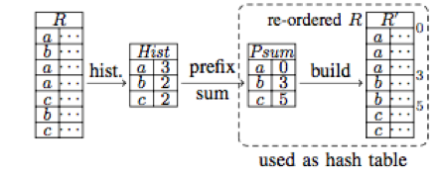
论文2
算法如图所示：
对于R中的每一项，计算其hash后的值，统计一个直方图，直方图记录的是各个hash后值部分的累加和；
进行前缀加和，则各个部分可以得到精确的内存分配地址；（如下图，PSum记录值变为0，3，5）

Slide 14
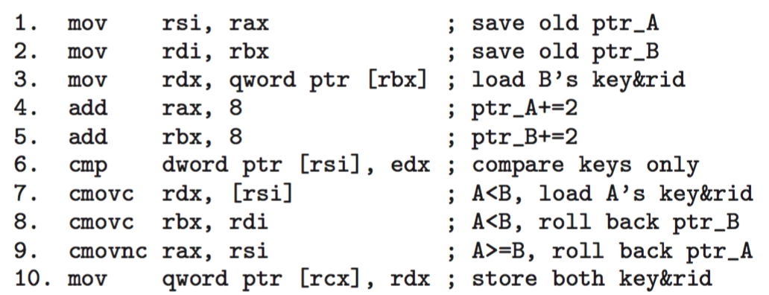
论文2
Sort-merge join
将待排序的两分支进行移动，同时应保证不会出现误预判；
将缓存阻塞，以保证排序时能高效地利用内存带宽；
使用多路归并算法，同时应注意保证待合并的序列大小小于CPU的缓存大小。

Slide 15
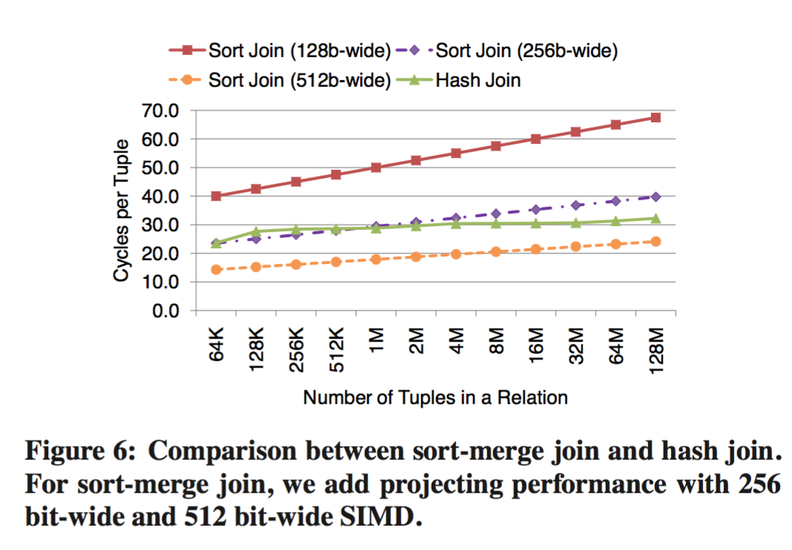
论文2
如上图所示，通过SIMD优化后的sort-merge算法效率与内存带宽息息相关
hash join提升不大
在512b带宽的时候sort-merge已经优于hash join。

Slide 16
论文2
结论
hash和sorted都可以借助多线程得到很大的性能提升；
SIMD会很大的促进sort-merge性能；
目前两者都受到内存带宽的限制，但是hash需要更多地带宽（1.5X）；
综上，sort-merge连接在最新的架构中体现出更好的可拓展性，sorted-merge联接很可能在未来的芯片多处理机上超过hash连接。

Slide 17
论文3
Main-Memory Hash Joins on Multi-Core CPUs: Tuning to the Underlying Hardware
本文针对论文1中的结论进行了实验并得出了不同的结论，同时也对论文2的结果进行了比较和引用。
多核处理器的两种观点：
1. hardware-oblivious：硬件有较大的优化空间，需要谨慎涉及多核处理中的相关参数（cache size，TLB，内存带宽等等）
2. hardware-cautious：硬件设计已经足够好，以至于我们忽视掉缓存、TLB丢失带来的延迟等等产生的影响
本文则基于多组实验证明了硬件的影响仍然不可忽视。

Slide 18
论文3
现代处理器提供了多层级的并行化：
instruction parallelism：更多的处理器；
data-level parallelism：对于但设备的多数据支持（SIMD技术）
thread-level parallelism：基于多核和多线程仿真（simulta- neous multi-threading (SMT)）

Slide 19
论文3
本文研究的几种hash join算法：
No Partitioning Join：不依赖与任何硬件特定的参数，也不预先将数据进行分区（partition）。因为他们认为partition这一步需要多次遍历数据并且可以依靠SMT等现有的处理器成熟技术省略掉。
算法实现：
1.build：所有关系表R被分为几部分，各部分相同大小。将各部分数据有多个线程填充到一个共享额hash表区域
2.probe：对于各块的S表，在各个hash区域内由工作线程来进行匹配。

Slide 20
论文3
Radix Join： 本算法更多的考虑算法在硬件层面造成的影响并极力去优化。由于hash join是基于hash key将数据尽量均匀的散列，自然会引起过多的随机访问，从而导致cache失效率大增。
在build阶段，每一个ri分区都建立一个hash表，这样每一个hash表都可以放入CPU缓存。在另一篇论文Manegold et al. 中，还针对TLB的影响进行了优化。不同于No partitioning join，Radix中维护了多张hash表。
在probe阶段，sj的各个分区被遍历去匹配ri。各个分区将会贮存在不同的内存页上，如果分区太大的话会造成TLB级别的缓存未命中。因此partition的时候需要根据硬件的TLB缓存大小来指定，这就是涉及到多趟hash partition（通常三趟左右可以达到指定区块大小）。

Slide 21
论文3
Parallel Radix Join：多线程并行计算会导致资源竞争问题，为避免此问题，进行并行化优化。
执行两趟计算：
第一趟对每一个分区，可以精确的计算出该分区散列之后占用内存空间大小，然后预先分配资源。
第二趟执行散列计算时，各个线程之间可以完全独立，达到并行化的目的。

Slide 22
论文3
实验
硬件如下：

Slide 23
论文3
hardware-oblivious部分采用的就是论文1中提到的No partitioning 算法。由于build部分可能涉及锁竞争，因此c_{put}>c_{get}。本文作者认为，论文1所说的build时耗只占2%是不可能的，至少应该是6%。
实验发现：
论文1是基于数据有序的。
论文1虽然尝试了不同的数据分布、算法、架构，但并没有提及数据有序。
数据有序使得内存访问严格有序，天生避免了访问时可能出现的任何锁竞争。

Slide 24
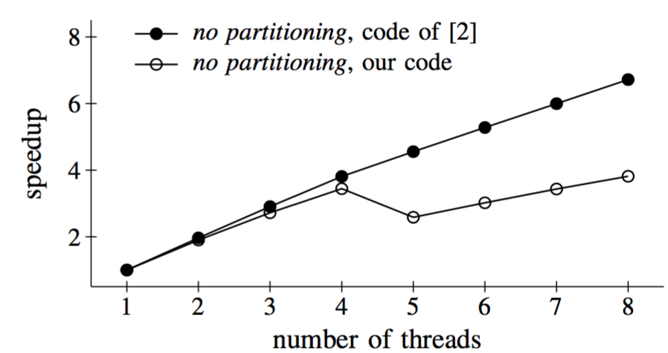
论文3
SMT性能提高方面，本文作者重现了论文1的实验：
论文1中的代码的确可以线性提升性能，但那是基于算法造成大量cache miss的情形。
本文作者优化后的代码（性能提升5倍），SMT的提升已经微乎其微

Slide 25
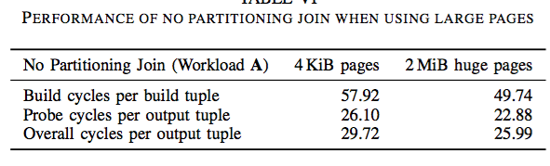
论文3
hardware-cautious优化：
针对TLB和虚拟内存页大小（virtual memory page sizes）的优化。
TLB缓存大小固定，通过调整虚拟内存页大小可以改变TLB的映射范围。
例如，页大小为4KB（2^12），Intel Nehalem的TLB1可以存储64个内存映射，如果页大小为2M（2^21），则只能存储32个映射。
页大小越大，单个映射长度越长，但覆盖范围越大

Slide 26
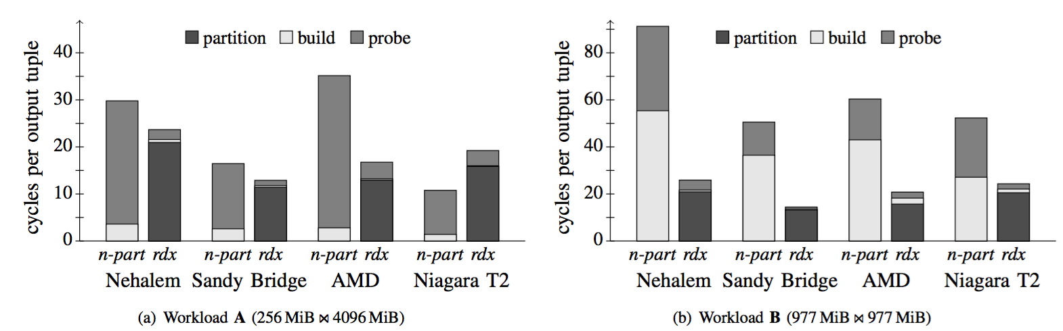
论文3
两类算法优化之后效果如下,可以看到在两张表大小相近的时候radix partition的效率更高。

Slide 27
论文3
结论：
hardware-oblivious的算法只能在较为严苛的范围内选择参数并达到较好的效果；
hardware-conscious算法的性能可以比目前已发表的论文有非常显著的提升，同时提升鲁棒性；
hardware-conscious算法对于硬件的限制也更小，可以更灵活的根据底层硬件调参而得到较好的结果。

Slide 28
论文4
Massively Parallel Sort-Merge Joins in Main Memory Multi-Core Database Systems
本文着眼于NUMA（non-uniform memory access）的优化。
对于多核处理器中的单核来说，虽然缓存区共享，但是访问本地的资源仍然要比访问远端要快。

Slide 29
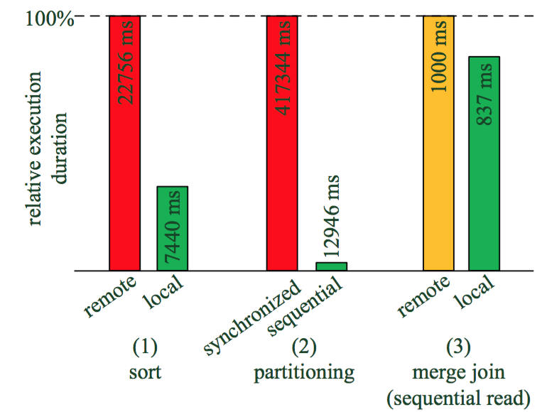
论文4
规律：
首先，每个处理器访问本地资源要比访问远端资源要快；
其次，预先分配空间后各个处理器可以实现顺序写入，而随机访问的话会出现大量的同步阻塞。
本文讨论了NUMA友好性的大规模并行化排序连接算法(MPSM）

Slide 30
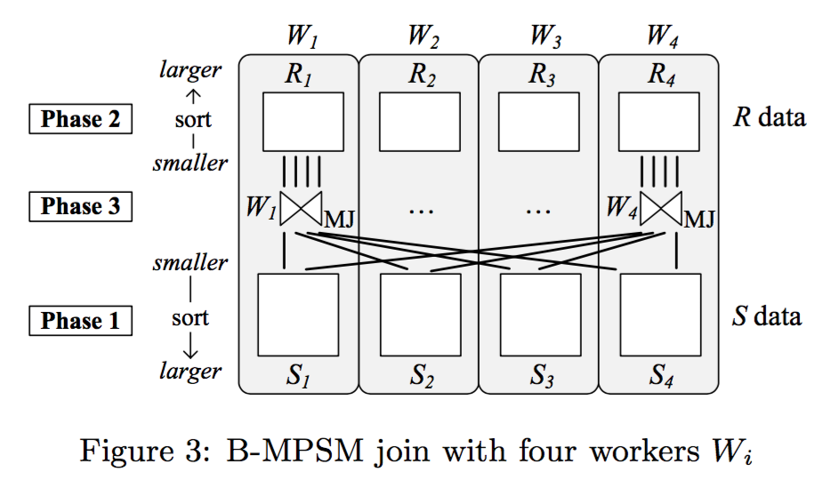
论文4
MPSM算法：
不同于通常的sort-merge算法，并没有先全局排序，而是进行了分区排序，再依次将R的各个部分R_{i}与S的各个部分S_{j}进行merge操作 。

Slide 31
论文4
MPSM算法，如右图：
有四个工作线程W1~W4；
R和S都被等分为四份，每个线程对自己负责的数据进行排序；
各个线程之间所用到的资源在阶段1，2中都是本地的，互相之间没有影响，完全并行；
排序中唯一的同步点只在S_{i}的排序结束。

Slide 32
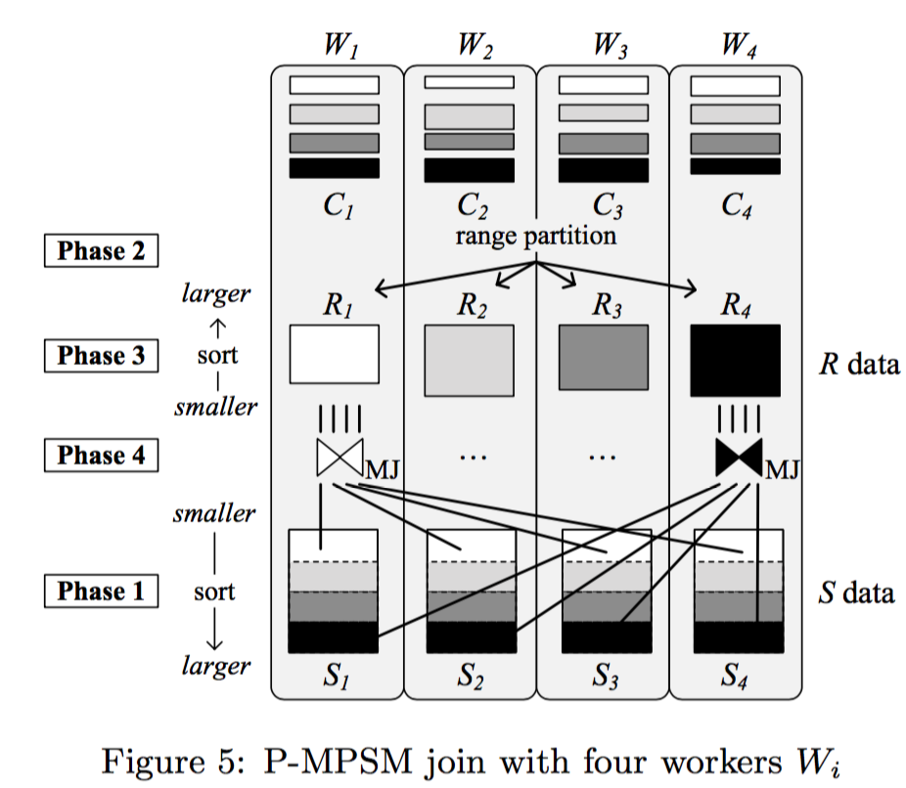
论文4
P-MPSM：多线程的分区实现
在各个线程对R_{i}进行排序后，首先进行了范围分区（range partition），不同线程接收不同范围的R_{i}
这样每个线程向其他线程交互探测的数据变少（远端资源调用更耗时），同时也可以更快进行probe阶段的操作。

Slide 33
论文4
partition阶段 ：
多个线程执行相同分区策略
首先统计不同分区的计数
所有的线程的第一阶段读操作没有竞争，写入时顺序写入，提高局部性的同时完全避免了写竞争

Slide 34
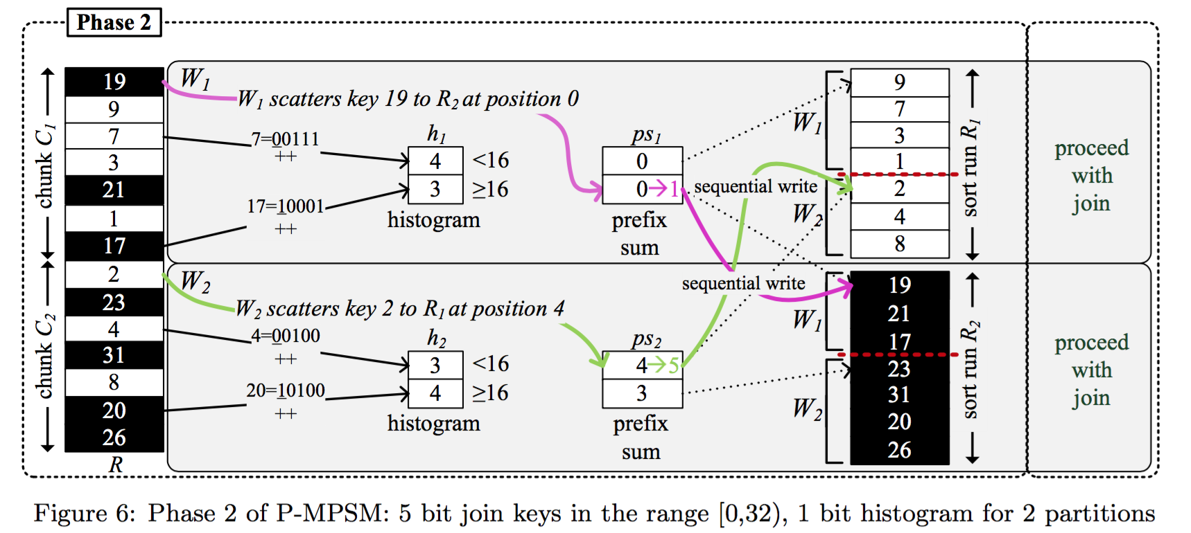
论文4
以图为例：C1有4白3黑，C2有3白4黑，因此分区后，W1负责白区（较小数段），原C1白区从0位插入，原C2白区从4位插入。黑区同理。这样所有的线程的第一阶段读操作没有竞争，写入时顺序写入，提高局部性的同时完全避免了写竞争。

Slide 35
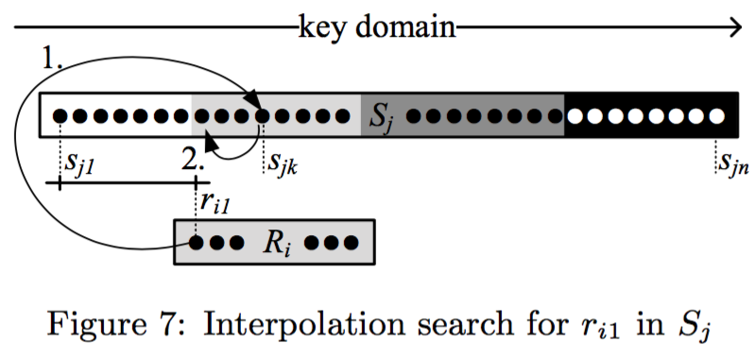
论文4
Join阶段提高效率：
方法1：寻找分界点：
对于第一个传来R_{i}，首先按照比例计算得到最可能的分区点s_{jk}，如上图。
如果未命中，则向前向后按序遍历，得到真正的分界点，保存位置。
下次其他线程的Ri来临时，直接从初始化后的点开始遍历。

Slide 36
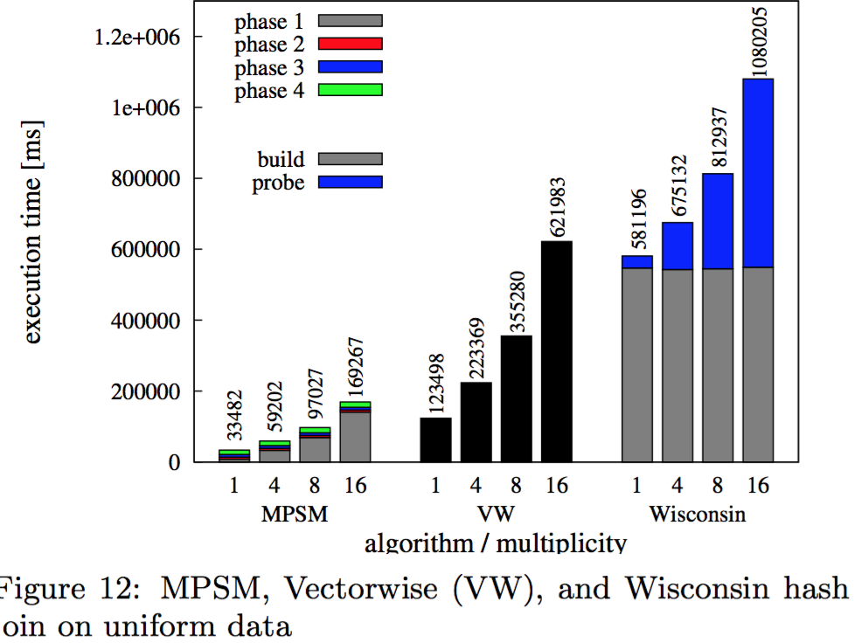
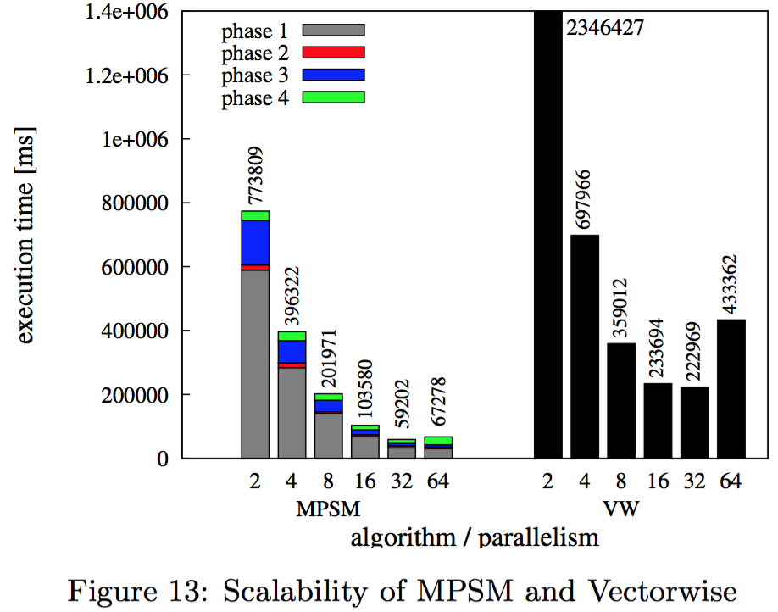
论文4
实验
左图是性能对比试验，右图为可拓展性实验：

Slide 37
论文4
结论
RAM 容量增大、处理器核心数增多两个因素影响了内存数据库的发展
MPSM并行算法在数十亿元组的规模下可以做到，性能与内核数成线性关系
MPSM利用了大容量服务器 NUMA 的特点，尽量避免了同步竞争问题，以及对远程资源的随机访问
MPSM的可拓展性甚至已经超过了32 核-1TB内存的服务器的配置——这是目前最大的服务器内存
下一代服务器（几TB，数百核）很快会到来

Slide 38
论文5
Efficient Implementation of Sorting on Multi-Core SIMD CPU Architecture
本文的贡献在于：
提出了当前位置最快速的排序算法；
本文的多路归并算法的实现与内存带宽无关；
算法避免了高昂的负载未对齐加载操作；
提出了一种分析模型，同时做出了对比试验。

Slide 39
论文5
并行性架构
ILP：指令级并行化（instruction-level parallelism）。例如pipeline
DLP：数据级并行化（data-level parallelism）。例如SIMD。
TLP：线程级并行化（thread-level parallelism）。例如SMT（simultaneous multi-threading）
MLP：内存级并行化（memory-level parallelism）。例如数据预读取。

Slide 40
论文5
归并算法的最优时间复杂度是O(N·logN)
数据总量为N，假设每个元组大小为e，缓存大小为C，则能放入缓存的元组数为M=C/2e（每轮迭代，交替作为数据源空间和结果空间）
总体算法如下：
1.将N分为N/M组，每组有M个元组，对每组数据：
a.首先将M个元组均分给指定数量的线程（P个），利用SIMD进行并行化排序，这样可以得到P个排好序的序列；
b.对于P个序列，每轮迭代两两归并，logM轮之后可以将M个元组全部排序，然后写回内存；此时所有元组都只被从内存中读写了一次。
2.对于N/M个元组进行类似1.b的操作。考虑到带宽限制，可以进行多路归并。

Slide 41
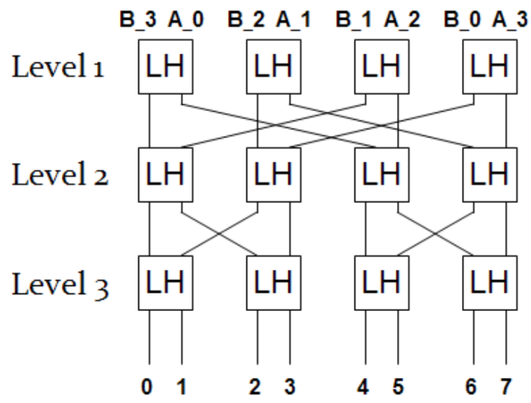
论文5
SIMD利用
本文归并排序采用bitonic网络
没有额外空间
所有部分负载较均衡
bitonic网络的先验条件是，A和B是渐增和递减的两个序列。
如右图，B_3和A_0较大者将会放到H_0的位置，B_0和A_3较大者将会放到H_3的位置，在第二层中，这两个数将继续比较。

Slide 42
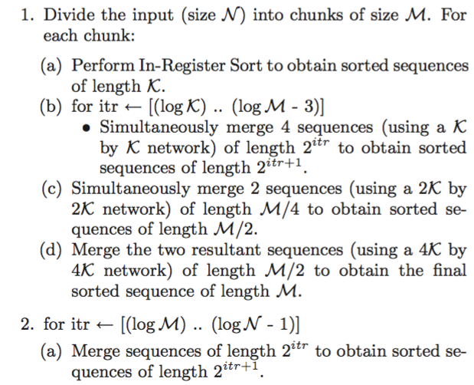
论文5
伪代码如下：

Slide 43
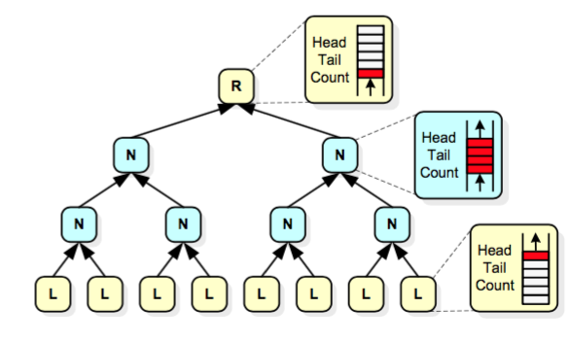
论文5
多路归并优化：
采用二叉树：

Slide 44
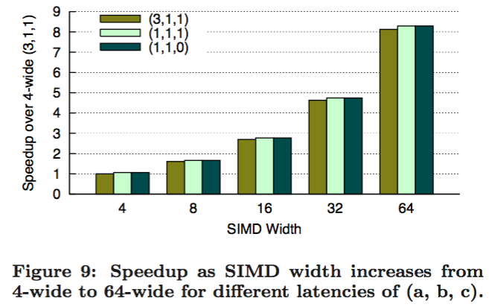
论文5
实验
如下图，SIMD位宽的增加对算法提升明显

Slide 45
论文5
结论
本文提出了一种高效的归并排序算法，并对当前的 CPU 体系结构的详细的分析。
利用现代处理器的架构特点，得到了显著的性能效益，包括缓存减少缓存未命中，减少访问延迟，SIMD 并行优化，多核之间的分区和多路合并来消除带宽限制。
算法在64位宽的SIMD下表现出良好的可拓展性，性能远超 32核。

Slide 46
论文6
FPGA: What’s in it for a Database?
讨论FPGA（field-programmable gate arrays）可编程门阵列（可编程硬件）；
目前硬件的发展使得传统的数据库技术必须和硬件资源结合才能得到最大的性能提升。

Slide 47
论文6
使用特定领域的硬件处理器来加速数据库处理的想法早已有之。早在70年代就出现了“数据库机”的想法但宣告失败。大量的先期成本代价过高，跟不上通用性CPU的发展因此宣告失败。
但现在通用CPU的时钟周期速度增加已经减缓，另一方面，硬件芯片设计的前期成本已经几乎完全消除，因此FPGA的思想重现。作为异构多核系统的一部分，FPGA将作为一个特定的处理单元，用来在硬件中解决数据或计算密集型子任务。

Slide 48
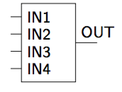
论文6
FGPA基础：
FPGA的核心是一系列的查找表（lookup tables）
一系列的输入和一个输出。一个LUT可以通过编程来实现任意k输入的布尔函数。高度的灵活性是它最大的优点，但他相比于普通CPU来说时钟要慢（即速度较慢）
FGPA可以被用来实现一些基本的逻辑门数字电路（比如与门、或门、异或门、非门）或者更复杂一些的组合逻辑功能，比如译码器等。

Slide 49
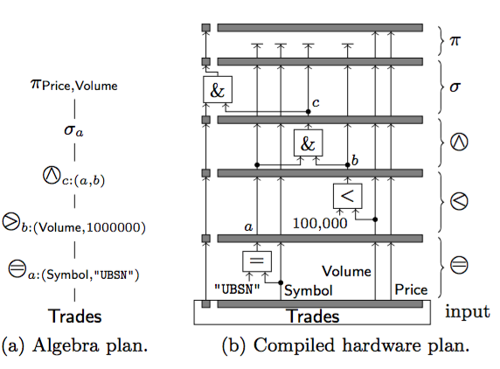
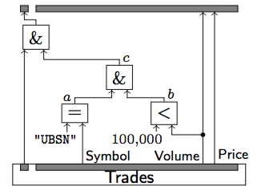
论文6
FPGAS的异步执行 应用
给定一个查询：
SELECT Price,Volume FROM Trades (Q1) WHERE Symbol="UBSN" AND Volume>100000
传统的CPU执行必然是同步的，如下左图
FGPA中可以异步执行，如下右图，提高效率。

Slide 50
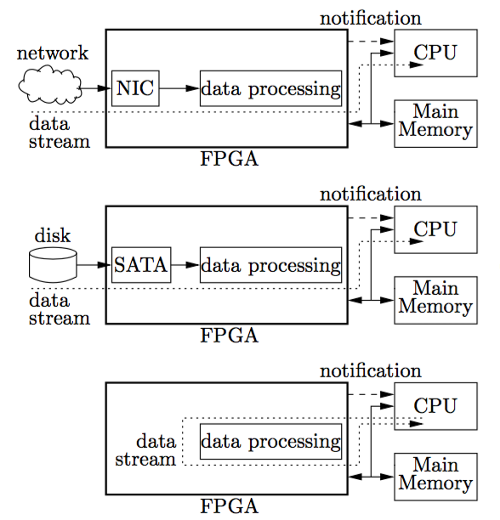
论文6
FPGAS在数据库中的使用
嵌入到NIC和CPU之间；
嵌入磁盘与CPU之间；
FPGAS自身作为协处理器。

Slide 51
论文6
总结
FPGA是作为专用集成电路领域中的一种半定制电路而出现的，既解决了全定制电路的不足，又克服了原有可编程逻辑器件门电路数有限的缺点。
FPGA一般来说比专用集成电路（ASIC）的速度要慢，无法完成更复杂的设计，并且会消耗更多的电能。
FPGA有很多优点，比如可以快速成品，而且其内部逻辑可以被设计者反复修改，从而改正程序中的错误，此外，使用FPGA进行除错的成本较低。
在一些技术更新比较快的行业，FPGA几乎是电子系统中的必要部件，因为在大批量供货前，必须迅速抢占市场，这时FPGA方便灵活的优势就显得很重要。

Slide 52
总结
hash join，sort-merge等算法最初是作为软件层面的算法学习的，但它的使用与硬件关系密切。
在数十年前速度的瓶颈在于IO，随着多核处理器的日益强大，内存空间上升到TB级别，这时性能瓶颈就转向了CPU性能，CPU缓存，TLB的利用，内存带宽等等。
论文中提到许多基于多核的并行化优化方案，如NUMA（non-uniform memory access），SMT，SIMD等等。
一些算法更适合于并行化（双调排序），这也在最新的研究中得以体现。
硬件还没有做到足够完善，我们仍需要小心的调参，根据硬件性能，通过分区等手段，尽量多的增加缓存命中，提升性能。

Slide 53
感谢老师一学期的教诲！

